Slide 1
Análisis de Dataset Sintético
SALOMÉ CADAVID MUÑOZ
SEBASTIAN FORY OSORIO
JUAN CAMILO OVIEDO
FICHA: 3145737

Slide 2
Descripción del Dataset
  • 50 registros generados sintéticamente
  • Variables:
  - Temperatura
  - Promoción
  - Fin de Semana
  - Ventas

Slide 3
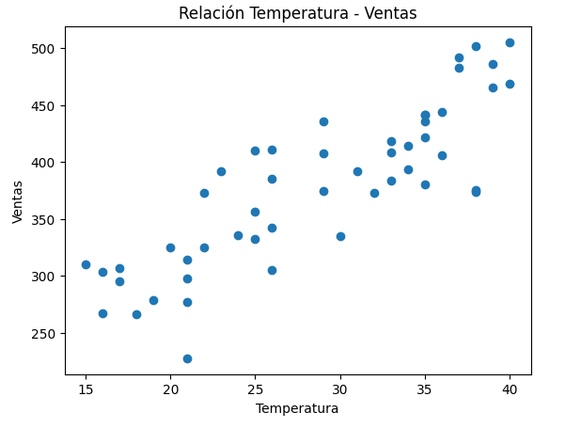
Relación Temperatura - Ventas

Slide 4
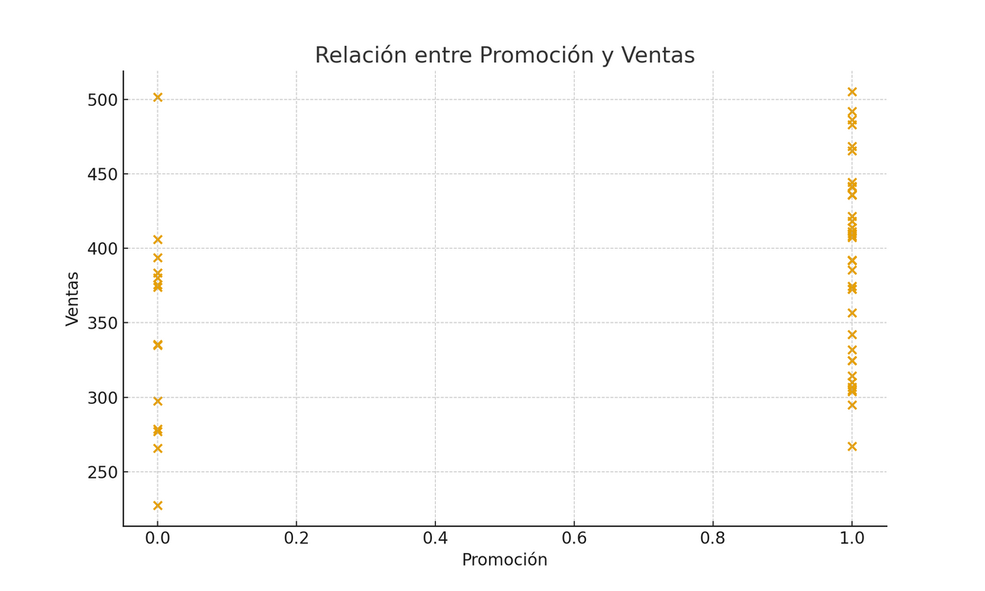
Relación Promoción - Ventas

Slide 5
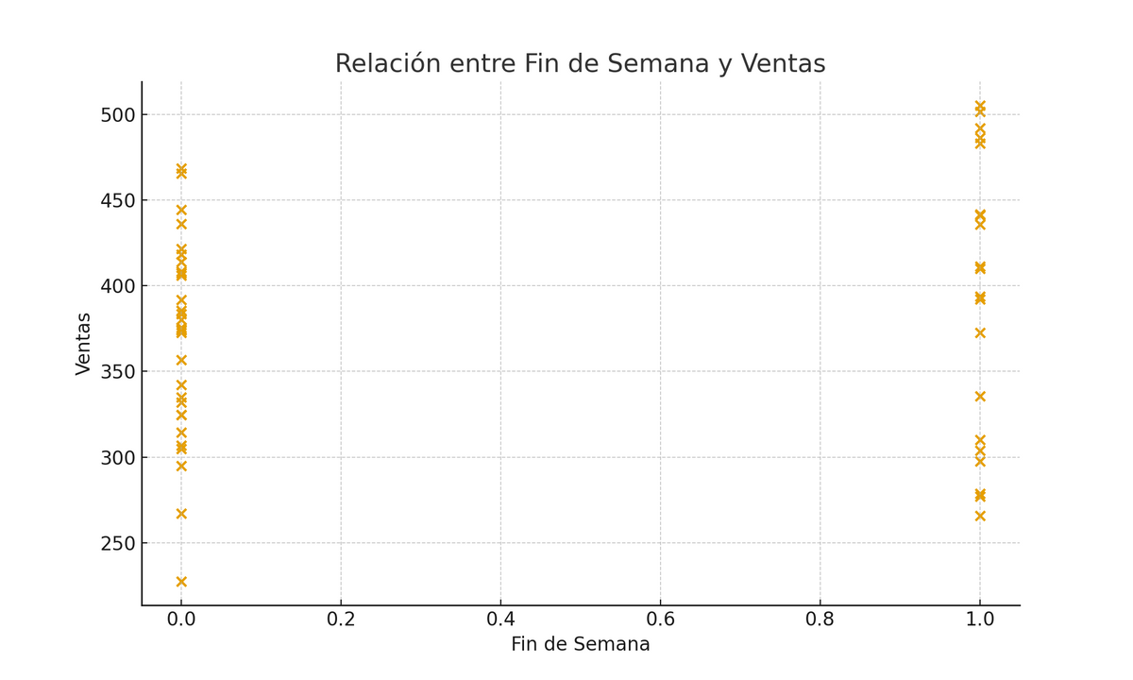
Relación Fin de Semana - Ventas

Slide 6
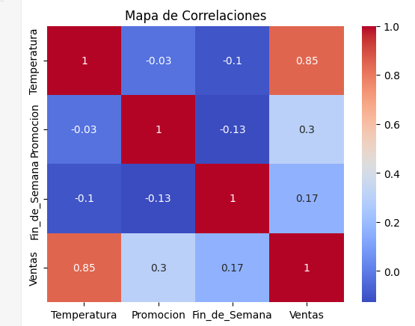
Mapa de Correlaciones

Slide 7
Conclusiones
  • La temperatura es la variable con mayor influencia en las ventas.
  • Promoción y fin de semana también muestran impacto positivo.
  • El heatmap confirma correlaciones positivas fuertes.
  • No se observan valores atípicos significativos.

